Slide 1
Aula 01

Slide 2
Node.js é um interpretador de JavaScript que funciona do lado do servidor criado em cima do V8 que é o motor de JavaScript da Google e que roda no seu Chrome, além disso ele conta com outras bibliotecas que o auxiliam no gerenciamento dos processor, como por exemplo a Libuv que falaremos mais adiante.

Slide 3
O Node.js age como uma ponte entre uma API acessável via JavaScript e funções em C++ do V8, foi criado por Ryan Dahl em 2009.

Slide 4
Conta-se que Ryan se inspirou depois de ver barra de progresso de upload de arquivos no Flickr, percebeu que o navegador não sabia o quanto do arquivo foi carregado e tinha que consultar o servidor web.

Slide 5
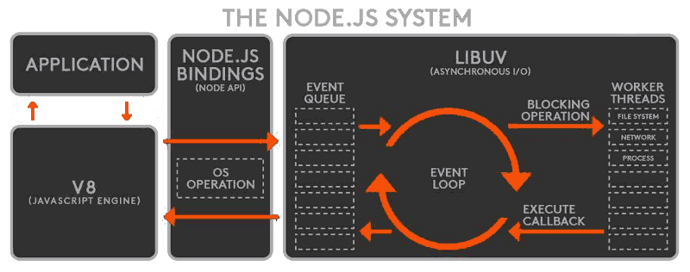

Slide 6
O Node.js pode ser considerado uma plataforma de execução de aplicações em JavaScript no lado do servidor.

Slide 7
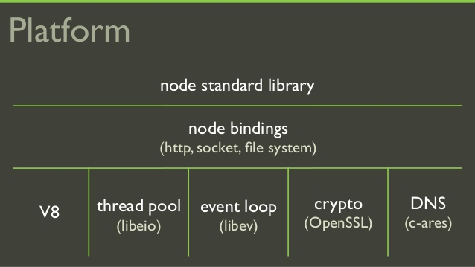

Slide 8
V8

Slide 9


Slide 10
Então o que é o tal do V8 que é a base fundamental do Node.js?

Slide 11
Ele é nada menos que o interpretador de JavaScript, tipo uma máquina virtual, desenvolvido pelo Google e usado no Chrome. Feito em C++ e open-source.

Slide 12
O trabalho dele é basicamente compilar o código de JavaScript para o código nativo de máquina para depois executá-lo.
Ele levou a velocidade dos códigos compilados para o JavaScript.

Slide 13
Single Thread

Slide 14
O Node.js trabalha apenas com uma thread, podendo ser criadas outras, com isso economizando muita memória, diferentemente da forma que o Apache trabalha e você percebe claramente a diferença de utilização de memória, já que com apenas uma thread você não precisa criar um processo novo para cada usuário conectado, acarretando também em uma economia de CPU.

Slide 15
Mas como ele consegue gerenciar com apenas uma thread?

Slide 16
Event Loop

Slide 17
O Event Loop nada mais é que uma fila infinita que recebe todos os eventos emitidos pelo Node.js, isso inclui as requisições que recebemos no servidor HTTP.

Slide 18
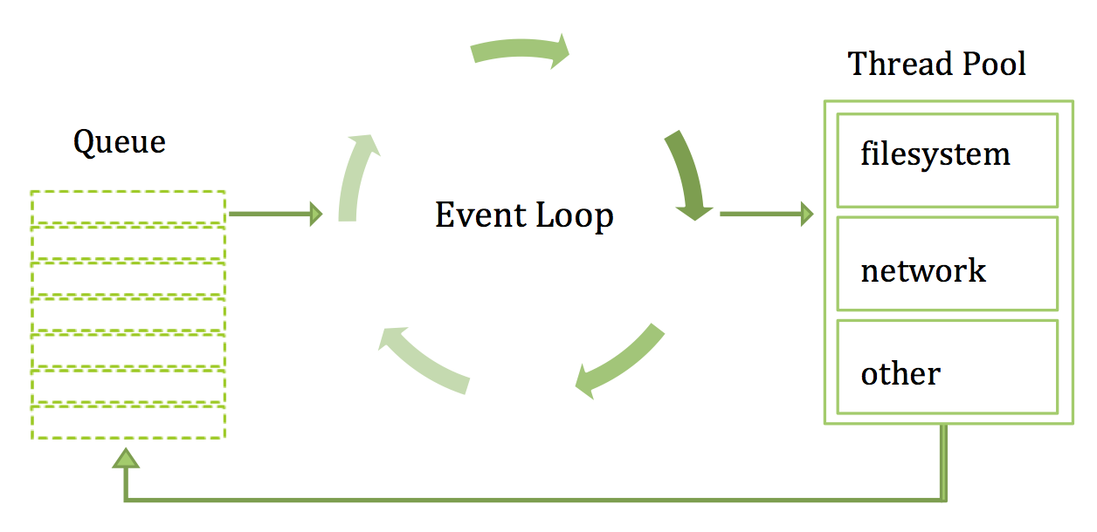

Slide 19
Quando o evento chega para ser exeutado no *Event Loop*, caso ele seja assíncrono, ele será enviado para onde deve ser executado, por exemplo: filesystem, network, process, etc.

Slide 20
Como o processo é assíncrono ele irá executar e só após sua finalização que ele dispara o trigger para seu callback, esse voltando para a fila que irá ser executada pelo Event Loop.

Slide 21
Logo o processo não fica parado aguardando sua finalização
no Event Loop

Slide 22
O mesmo acontece com nossos sistemas, quando você envia uma requisição assíncrona você não tem a certeza quando ela irá retornar, por isso usamos Promises.

Slide 23
I/O Async

Slide 24
Qualquer função do Node.js, por padrão, é assíncrona por isso sempre precisamos de uma função que executará após o final desse processamento, essa que executa posteriormente é chamada de callback, falaremos muito mais sobre isso futuramente.

Slide 25
Mas então o que quer dizer que o I/O é assíncrono?

Slide 26
Basicamente diz que qualquer leitura ou escrita de dados não espera seu processo finalizar para continuar o script, nesse caso os processos ocorrem “paralelamente” à execução.

Slide 27
Para termos uma ideia melhor de como é o funcionamento assíncrono, vamos pensar um restaurante sendo síncrono.

Slide 28
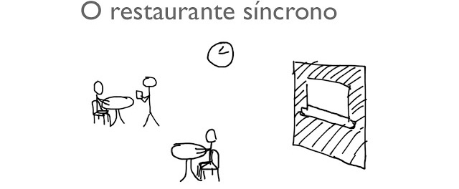

Slide 29
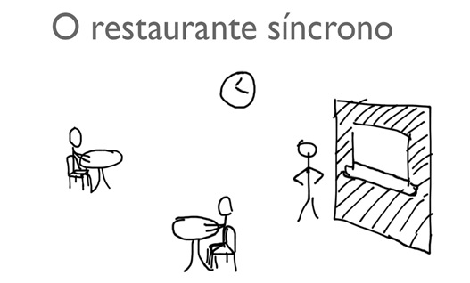

Slide 30
No restaurante síncrono quando uma mesa é atendida ela precisa receber seu pedido antes que o garçom possa antender outra mesa!!!

Slide 31
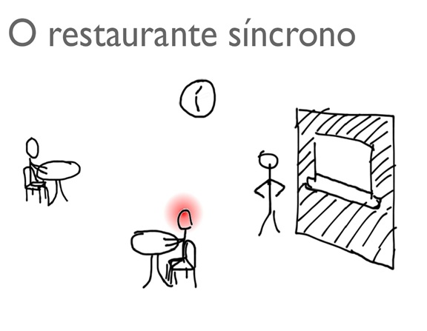

Slide 32
Agora no restaurante assíncrono o mesmo garçom pode atender vários pedidos e enviá-los para a cozinha.

Slide 33
Será a cozinha a responsável por responder cada pedido na ordem que para eles forem mais importantes ou mais rápidos. Nesse caso a ordem da resposta dos pedidos pode ser diferente da ordem pedida para a cozinha.

Slide 34
Quando um pedido é finalizado no Restaurante Assíncrono uma campainha/evento é emitido.

Slide 35
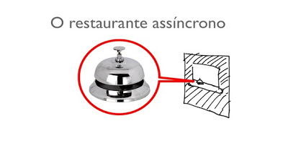

Slide 36
Agora no Restaurante Assíncrono o garçom pode atender todas as mesas que existirem apenas enviando seus pedidos para serem executados na cozinha*.

Slide 37
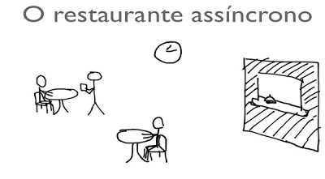

Slide 38
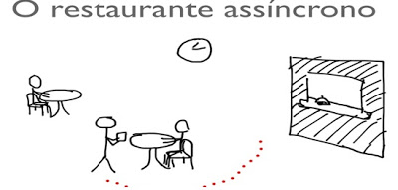

Slide 39
O mesmo acontece com nossos sistemas, quando você envia uma requisição assíncrona você não tem a certeza quando ela irá retornar, por isso usamos Promises, mas isso é um assunto posterior.

Slide 40
Node também é orientado a eventos

Slide 41
Eventos simplificam a programação assíncrona

Slide 42
Eventos podem ser emitidos quando determinada tarefa está pronta

Slide 43
Um listener é o responsável por ‘pegar’ esse evento quando ele ocorrer.

Slide 44
Use Case - Paypal

Slide 45

https://www.paypal-engineering.com/2013/11/22/node-js-at-paypal/

Slide 46


Slide 47
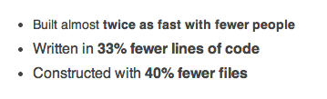

Slide 48
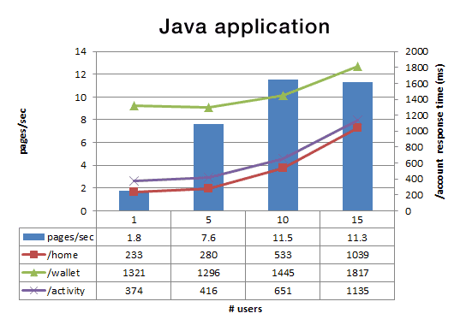

Slide 49
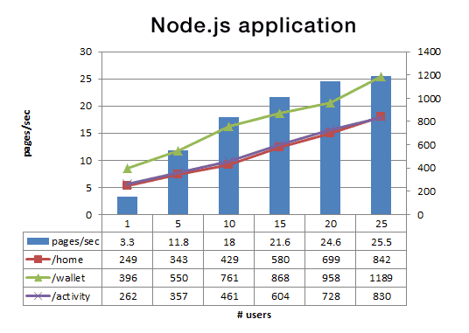

Slide 50
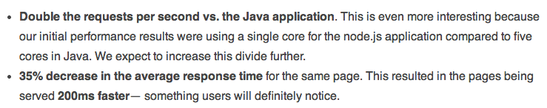

Slide 51
Instalação

Slide 52
Você pode baixar os instaladores em nodejs.org/en/download/

Slide 53
Teste a versão do Node.js como seguinte comando:
node -v
v6.2.0

Slide 54
Rodando o Node

Slide 55
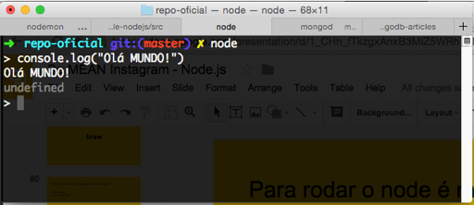
Para rodar o node é muito simples, basta executar o comando node.

